Slide 1

číslo a název klíčové aktivity | III/2 Inovace a zkvalitnění výuky prostřednictvím ICT
Číslo projektu | CZ.1.07/1.4.00/21.1192
Název materiálu | VY_32_INOVACE_14_ICT_MW57PW_Odrážky a číslování 2
Téma | MW – Odrážky a číslování 2
Anotace | Seznámení se s vkládáním odrážek a číslování v programu Microsoft Word. Prezentaci je možné využít na interaktivní tabuli a žáci ji mohou dostat také jako zápis na flash disk, případně lze vytisknout jako PL.
Očekávaný výstup | Žáci umí vkládat odrážky a číslování
Druh učebního materiálu | Prezentace
Ročník | 5. - 7.
Autor | Petr Hepner
Zdroje | www.office.microsoft.com
Tento projekt je spolufinancován Evropským sociálním fondem a státním rozpočtem České republiky.

Slide 2

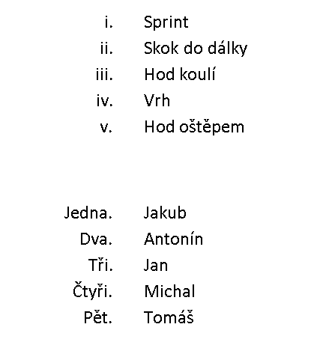
Vložte následující odrážky a číslování 1

Slide 3
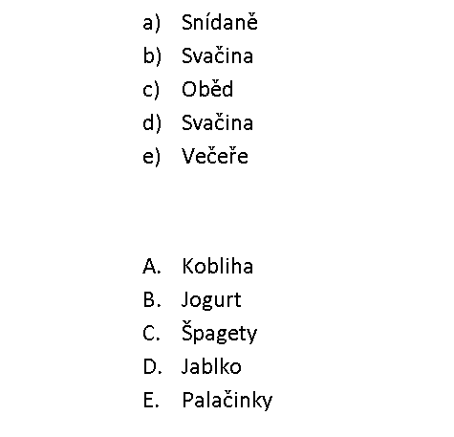
Vložte následující odrážky a číslování 2

